Slide 1
Presentatie Het belang van leisure

Slide 2
Leerdoel
Aan het eind van deze les kun je:
Het belang van vrije tijd benoemen
De invloed van de vrijetijdssector omschrijven
Beïnvloedingsfactoren benoemen voor een vrijetijdsbedrijf
Statistieken van de vrijetijdssector uitleggen

Slide 3
Inhoud les
Belang van de vrijetijdssector in Nederland maar ook wereldwijd.
Verwerkingsopdracht

Slide 4
Vrije tijd
Vanaf 1960 startpunt commerciële vrijetijdsindustrie in Nederland.
Notes:
Vrijetijd als leefstijl

Slide 5
Notes:
Mondiaal toerisme tussen 1950 en 2005 weergegeven van 70 miljoen naar 700 miljoen reizigers per jaar. Grote aandeel Europa te verklaren omdat het bestaat uit veel landen. Toeristen binnen de VS niet meegerekend (binnenlandse toeristen).

Slide 6
Andere weergave, zelfde trend

Slide 7
Cijfers
Jaarlijks 500 miljard euro uitgegeven door internationale toeristen
35% van de wereldwijde export in dienstensector
Werk voor 207 miljoen mensen
MKB telde in 2013 ruim 500.000 banen in bijna 110.000 verschillende bedrijven
6% werkgelegenheid
3% van BBP
Notes:
Ter vergelijking landbouw 2% van het BBP.

Slide 8
Dit waren de 3 scenario’s in mei 2020

Slide 9
Cijfers van MKB-Nederland gaan over de vrijetijdsindustrie: bedrijven, omzetten en werkgelegenheid.
Indeling van clusters cultuur, recreatie en amusement; detailhandel/groothandel; horeca; logiesverstrekking; sport; vervoer en overig
Notes:
Overig: bouw, verhuur vtartikelen, wellnessbedrijven en exploitanten kansspelen. Veel andere statistieken kijken niet naar omzet maar naar aantal activiteiten die men onderneemt in vt en hoeveel men daaraan uitgeeft. Lastig in kaart te brengen.

Slide 10
En nu ? Jarenlang of snel herstel?

Slide 11
Notes:
Schatting gemaakt. Totaal 71 miljard. Ongeveer 13 miljard in andere landen. 4 miljard buitenlandse toeristen hier. Totaal oplevert nlse economie ongeveer 63 miljard. Directe economische effecten, geen afgeleide inkomsten. NL-er besteed gemiddeld ¼ van zijn inkomen aan vrijetijdsbesteding.

Slide 12
MEER MEER MEER
Groei commerciële vrijetijdssector sinds de jaren 60
Voorkeuren gegroeid, schaars goed
Meer middelen
Minder restricties
Aanbod vergroot
Overheidsrol
Vergissing: groei vtindustrie door meer vrije uren
Notes:
Voorkeuren gegroeid: we willen mee in onze vt. Beperkte tijd, draait om ultieme vt beleving
Meer middelen: groter besteedbaar inkomen en hoog welvaartsniveau
Minder restricties: technologie en gezondheidszorg dragen bij dat activiteiten bereikbaarder worden voor iedereen. Gepensioneerden ondernemen tegenwoordig veel.
Aanbod groter
Overheidsrol anders: Verantwoordelijkheid bij burger. Wel alcohol van 16 naar 18. coffeeshops en raamprostitutie beleid weer aangescherpt. weer iets meer sturing.
Vergissing: groei vtindustrie door meer vrije uren. 2011 een fractie later dan in 1975 ongeveer 48 uur per week.

Slide 13
Veranderend vrijetijdsgedrag
Hogere eisen aan de schaarse vrije tijd.
Technologische en digitale ontwikkelingen hebben ervoor gezorgd dat activiteiten efficiënter kunnen en meer kunnen multitasken.

Slide 14
Crisis en nu?
In 2000 bleek dat vrijetijdssector bovengemiddeld conjuctuurafhankelijk was.
Slechte economie, sector heel veel last van.
Notes:
Economie goed: bestedingen en werkgelegenheid in de vt sector harder groeiden dan de economie zelf. Andersom ook.
Ook seizoen kan conjuctuur veroorzaken. Slecht weer, minder dagjesmensen bijv. aan de kust.

Slide 16
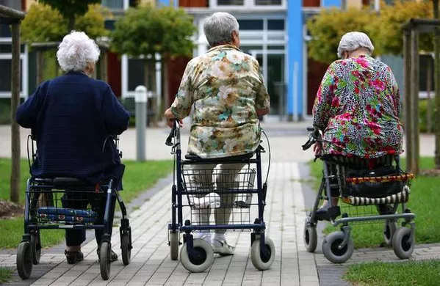
Uithuizige types
99% vd Nederlands onderneemt vrijetijdsactiviteiten buitenshuis.
Gemiddeld 4-5 activiteiten per week. 230 per jaar.
Per jaar 3,8 miljard vrijetijdsactiviteiten buitenshuis.
Per dag 1 miljoen activiteiten.

Slide 17
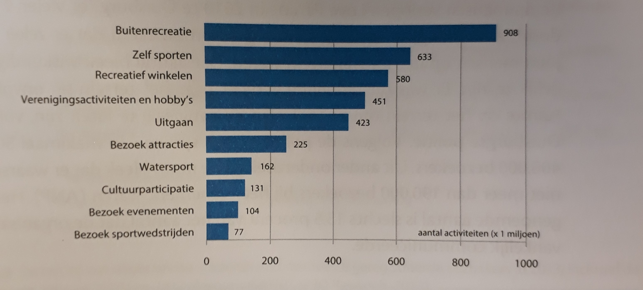
Jaarlijks aantal ondernomen vrijetijdsactiviteiten

Slide 18
Op zoek naar het belang van leisure
Zoek eens naar de best bezochte Nederlandse vrijetijdsactiviteiten/bedrijven. Maak een top 10.
In welke categorie vallen deze bedrijven?
Buitenrecreatie
Zelf sporten
Recreatief winkelen
Verenigingsactiviteiten en hobby`s
Uitgaan
Bezoek attracties
Watersport
Cultuurparticipatie
Bezoek evenementen
Bezoek sportwedstrijden
Welke van deze bedrijven heb jij wel eens bezocht?
Aan welke categorie kun je als vrijetijdsondernemer geld verdienen?

Slide 19
Leerdoel
Aan het eind van deze les kun je:
Het belang van vrije tijd benoemen
De invloed van de vrijetijdssector omschrijven
Beïnvloedingsfactoren benoemen voor een vrijetijdsbedrijf
Statistieken van de vrijetijdssector uitleggen

